Slide 1
Интерактивная игра
«Хочу все знать»
Выполнила: воспитатель МБДОУ № 100
НМР РТ
Ветошкина Эльвира Фаритовна
Для детей 5-7 лет

Slide 2
Интерактивная игра
«Птичьи загадки»
10
20
30
40
50
«Времена года»
10
20
30
40
50
«Найди лишнее»
10
20
30
40
50
«Чей же это голосок?»
10
20
30
40
50
«Ну-ка, разгадай!»
10
20
30
40
50

Slide 3
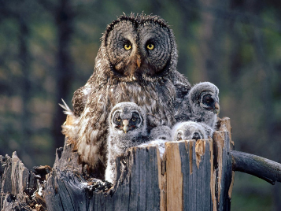
«ПТИЧЬИ ЗАГАДКИ»
10
Всю ночь летает – мышей добывает.
А станет светло – спать летит в дупло.
Сова

Slide 4
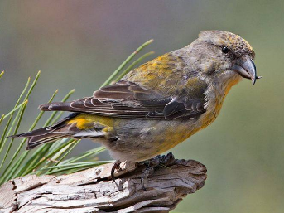
«ПТИЧЬИ ЗАГАДКИ»
20
Не дрозд, не синичка, не козодой.
Выводит птенцов только лютой зимой.
Клёст

Slide 5
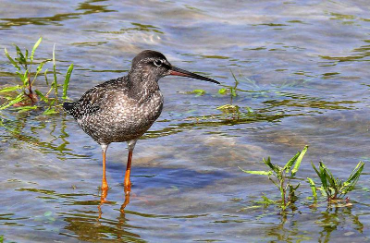
«ПТИЧЬИ ЗАГАДКИ»
30
Живёт на болоте, поёт он с душой.
Ноги, как спицы, а сам не большой.
Кулик

Slide 6
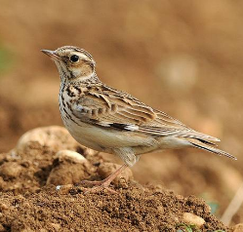
«ПТИЧЬИ ЗАГАДКИ»
40
Хочет прямо полетит,
Хочет в воздухе висит,
Камнем падает с высот,
А весной в полях поёт.
Жаворонок

Slide 7
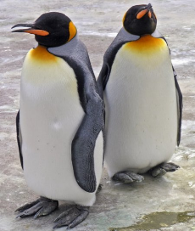
«ПТИЧЬИ ЗАГАДКИ»
50
Скажите мне,
Какой чудак
И днём и ночью
Носит фрак?
Пингвин

Slide 8
«Времена года»
10
Прилетают птицы Звери просыпаются Это время года
Как называется ?

Slide 9
«Времена года»
20
Сыты все, согреты Солнце ярким светом Это время года Называют …

Slide 10
«Времена года»
30
Сделаны запасы Листья облетают Это время года - …золотая

Slide 11
«Времена года»
40
Всюду снег искрится - К нам пришла сама Кто?.....

Slide 12
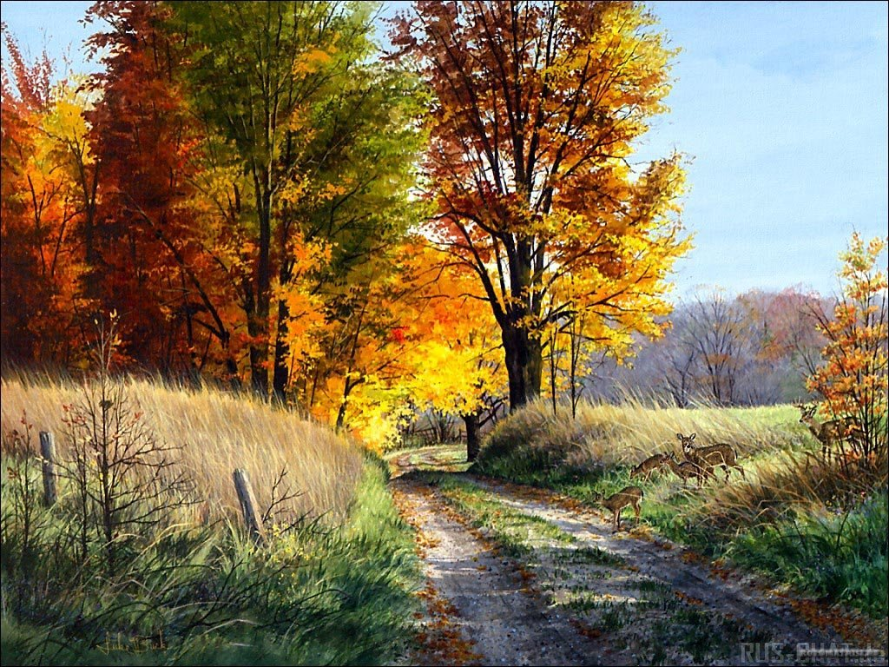
«Времена года»
50
Какая маленькая картинка не подходит к большой?

Slide 13
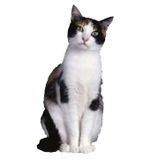
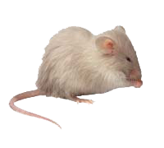
«Найди лишнее»
10
?

Slide 14
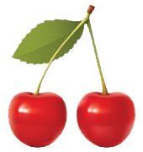
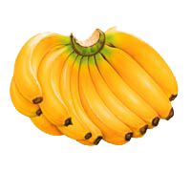
«Найди лишнее»
20
?

Slide 15
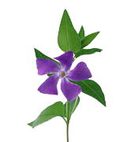
«Найди лишнее»
30
?

Slide 16
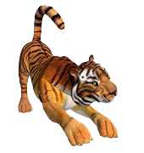
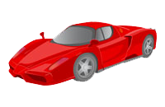
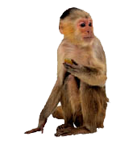
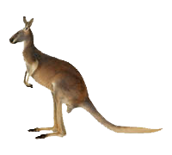
«Найди лишнее»
40
?

Slide 17
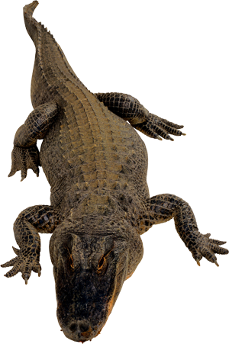
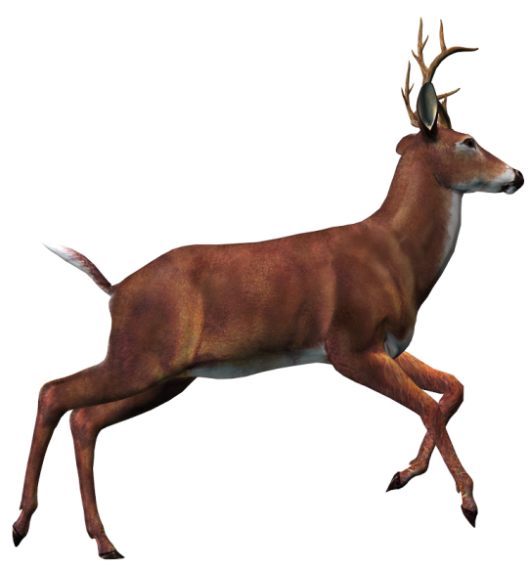
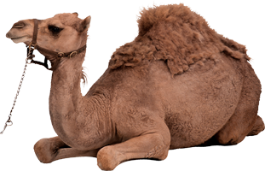
«Найди лишнее»
50
?

Slide 18
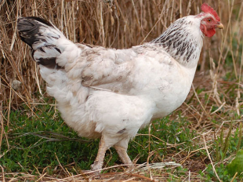
«Чей же это голосок?»
10
Курица

Slide 19
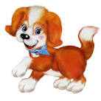
«Чей же это голосок?»
20
Собака

Slide 20
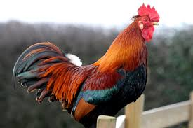
«Чей же это голосок?»
30
Петух

Slide 21
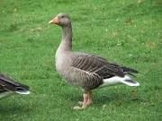
«Чей же это голосок?»
40
Гусь

Slide 22
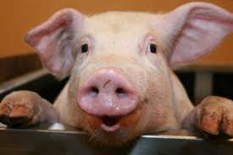
«Чей же это голосок?»
50
Свинья

Slide 23
«Ну-ка, разгадай!»
10
Стриж

Slide 24
«Ну-ка, разгадай!»
20
Соловей

Slide 25
«Ну-ка, разгадай!»
30
Воробей

Slide 26
«Ну-ка, разгадай!»
40
Скворец

Slide 27
«Ну-ка, разгадай!»
50
Голубь

Slide 28
ИНТЕРНЕТ - РЕСУРСЫ
автор шаблона - Ранько Елена Алексеевна, учитель начальных классов МАОУ лицей №21 г. Иваново Сайт: http://elenaranko.ucoz.ru
«Эти удивительные птицы» - http://www.maam.ru/detskijsad/yeti-udivitelnye-pticy-igra-viktorina.html
«Викторина о птицах» - http://shkolabuduschego.ru/viktorina/pticy.html
http://ped-kopilka.ru/vneklasnaja-rabota/viktoriny/viktoriny-dlja-shkolnikov-viktoriny-pro-ptic.html
«Удивительный мир птиц» - http://ped-kopilka.ru/blogs/syzdykova-bakyt/viktorina-udivitelnyi-mir-ptic-15165.html
Картинки:
Сова - http://img1.liveinternet.ru/images/attach/c/5/88/68/88068847_click.jpg
Клёст - http://allphoto.in.ua/photo/14/es2142200.jpg
Кулик - http://fs168.www.ex.ua/show/46538534/46538534.jpg?800
Жаворонок - http://placepics.triposo.com/Woodlark.jpeg
Пингвин - http://keklik.ru/uploads/posts/2011-06-04/1248-0.jpg
Кукушка - http://i074.radikal.ru/1503/0f/83dc90470dca.jpg
Королёк - http://malorechka.com/uploads/posts/2010-03/1268821632_0032.jpg
Козодой - http://content.foto.mail.ru/bk/ahramia/_answers/i-1187.jpg
Иволга - http://s2.semob.net/myimg/resize/Y2wucnVzaGtvbG5pay5ydS90d19maWxlczIvdXJsc184MS8yMDU4L2QtMjA1NzQyMi8yMDU3NDIyX2h0bWxfbTE1OWYyNWY5LmpwZw==/Semob.Net_NzY5MQ==_re640.gif
Пищуха - http://content.foto.mail.ru/mail/bekta83/_answers/i-1155.jpg
Сокол-сапсан - http://dekatop.com/wp-content/uploads/2013/06/femaly_05.jpg
Колибри-пчёлка - http://zagadkimira.ru/foto/NEW_FILES4/kolibri-3.jpg
Тукан - http://www.siteaks.com/uploads/gallerydir/3910/2.jpg
Журавли - http://img0.liveinternet.ru/images/attach/c/9/106/977/106977580_step0001__4_.jpg
Дрофа - http://xn----7sbbaazuatxpyidedi7gqh.xn--p1ai/i/priroda/Aves/62.jpg
Курица - http://www.tribuna-neo.ru/upload/iblock/664/4_big.jpg
Соловей - http://img1.liveinternet.ru/images/attach/c/0/113/262/113262637_16942_original.jpg
Удод - http://www.toateanimalele.ro/Pasari/Pupaza/Pupaza15.jpg
Ноты - http://img-fotki.yandex.ru/get/6431/47407354.b90/0_11bca1_bb0a9ec4_orig.png
Скрипичный ключ - http://wdesk.ru/_ph/22/2/137123817.gif?1434224450
Ребусы: стриж - http://fullref.ru/files/67/99bf6bdcbc1088b513473d2796e74a99.html_files/3.jpg
скворец - http://5fan.info/files/189/c6e49093614c531e5de00afd9d0513a1.html_files/3.jpg
воробей - http://allforchildren.ru/rebus/rebus1/1-003.gif
голубь - http://allforchildren.ru/rebus/rebus9/9-026.gif
соловей - http://km-wiki.ru/images/b/bd/%D0%A0%D0%B5%D0%B1%D1%83%D1%81_%D1%81%D0%BE%D0%BB%D0%BE%D0%B2%D0%B5%D0%B9.jpg

